Slide 1
구독 서비스 관리자
융합프로그래밍2 평가 과제
2018110394 윤서정

Slide 2
1. 사례 연구 (1. 주제)
주제 : OTT, 스트리밍 서비스를 비롯한 구독 서비스 관리자
부연 설명 : 확산된 안정적인 인터넷망과 코로나 시대를 맞아, 범용 인터넷망을 이용하여 편리하고 값싸게 영상 콘텐츠를 제공하는 OTT 플랫폼을 비롯하여, 음원 스트리밍, 광고 제거, e-book 및 오디오 북 제공 등, 디지털 콘텐츠를 월 단위로 구독 서비스하는 플랫폼이 빠르게 늘어나고 있다. 특히 우리나라의 경우 빠른 인터넷과 높은 스마트기기 보유율을 기반으로 이러한 디지털 콘텐츠 구독 경제의 큰 시장을 이루고 있다.

Slide 3
1. 사례 연구 (2. 설명)
설명 : 일반적으로 구독 서비스에는 크게 4 종류가 있다. 영상 기반 디지털 콘텐츠 서비스, 텍스트 기반 디지털 콘텐츠 서비스, 음원 스트리밍 서비스, 광고 제거 서비스가 그것이다. 각 분야의 서비스는 어느정도 차이는 있으나, 월 정기 결제를 통한 서비스 이용 무제한 보장 등의 공통점이 있다. 특히 영상 혹은 텍스트 디지털 콘텐츠 서비스의 경우, 각 구독 서비스마다 제공하는 콘텐츠의 종류나 월 결제 금액 등이 달라 자신이 이러한 서비스들을 효율적으로 구독하고 있는지 가늠하기 어렵다. 이에 이전달 가계부를 참고하여, 소득 대비 지출, 총지출 대비 구독 서비스 지출 등을 분석하여 다음달 구독 유지 여부를 판단해주는 관리자 역할이 필요하다.

Slide 4
1. 사례 연구 (3. 설명 보충)
구독(정기 결제)하고 있는 OTT 서비스(인터넷을 통해 방송 프로그램·영화·교육 등 각종 미디어 콘텐츠를 제공하는 서비스)의 한 달 사용량과 한 달 금액에 따라, 소득 대비 지출 혹은 총지출 대비 구독 서비스 이용 지출에 대해 정해 둔 기준에 부합하지 않으면 구독 취소 권유를 보내는 구독 관리자.
공통적으로는 OTT 서비스에 대해 구독 서비스 이름과 원 결제 금액, 사용량을 기록한다. 각각 사용량을 측정하는데 각 서비스 특징에 따라 영상 OTT는 총 사용 시간을 고려하고, e-book 및 오디오 북 서비스(text OTT로 표현)는 총 이용 권수를 고려한다. 관리자는 각 서비스가 구독 유지 기준에 부합하는 지의 여부에 따라 사용자(혹은 서비스)에게 구독 유지 혹은 취소 권유를 보내는데, 취소 권유 시 각 서비스 중 사용량 대비 결제 금액이 가장 큰 서비스를 낭비로 판단하여 해당 서비스의 구독 취소를 권유한다.

Slide 5
1. 사례 연구 (4. 근거)
국내 영상 OTT 시장 : 티빙, 왓챠, 넷플릭스, 디즈니플러스 등의 싸움, https://www.facten.co.kr/news/articleView.html?idxno=208503 [Accessed: 2021.11.14] https://www.news1.kr/articles/?4491330 [Accessed: 2021.11.14]
디지털 콘텐츠 구독서비스 이용과 구독경제 모델, https://www.dbpia.co.kr/journal/articleDetail?nodeId=NODE10558838 [Accessed: 2021.11.14]
문화여가 지출 비율 2020년 -> 낭비 판단 기준 중 하나 https://www.index.go.kr/unify/idx-info.do?idxCd=4249 [Accessed: 2021.11.17]

Slide 6
2. 사례 분석 – 클래스, 필드 결정 (1)
구독 서비스; class OTT
서비스 이름; String serviceName
콘텐츠 사용량; float usingAmount
서비스 월 결제 금액; int price
텍스트 디지털 콘텐츠 서비스; class textOTT
이름, 사용량, 결제액 기록; String[][] t_OTT
영상 디지털 콘텐츠 서비스; class videoOTT
이름, 사용량, 결제액 기록; String[][] v_OTT

Slide 7
2. 사례 분석 – 클래스, 필드 결정 (2)
가계부 class Account
지난 달 총 소득; float income
지난 달 총 지출; float expense
관리자 class Manager
독서 구독 서비스 이용 목록; String[][] text_OTT
영상 구독 서비스 이용 목록; String[][] video_OTT
전체 구독 서비스 이용 목록; String[][] all_OTT

Slide 8
2. 사례 분석 – 클래스 별 메소드 결정 (1)
구독 서비스; class OTT
setUsingAmount(float)
getServiceName()
getUsingAmount()
getPrice
가계부 class Account
getIncome()
getExpense()
텍스트 디지털 콘텐츠 서비스; class textOTT
getT_OTT()
구독하는 텍스트 OTT 목록; textMenu()
영상 디지털 콘텐츠 서비스; class videoOTT
getV_OTT()
구독하는 영상 OTT 목록; videoMenu()

Slide 9
2. 사례 분석 – 클래스 별 메소드 결정 (2)
관리자 class Manager
구독중인 서비스 전체 보기; show_info(int)
구독중인 텍스트 서비스 보기; t_info()
구독중인 영상 서비스 보기; v_info()
구독 유지 / 취소 제안하기; show_suggestion(Boolean, int)
독서 구독 서비스 이용 목록 가져오기; gettingT_OTTinfo()
영상 구독 서비스 이용 목록 가져오기; gettingv_OTTinfo()
구독 취소할 서비스 찾기; findWaste(String[][], int)
메인; main(String[] args)

Slide 10
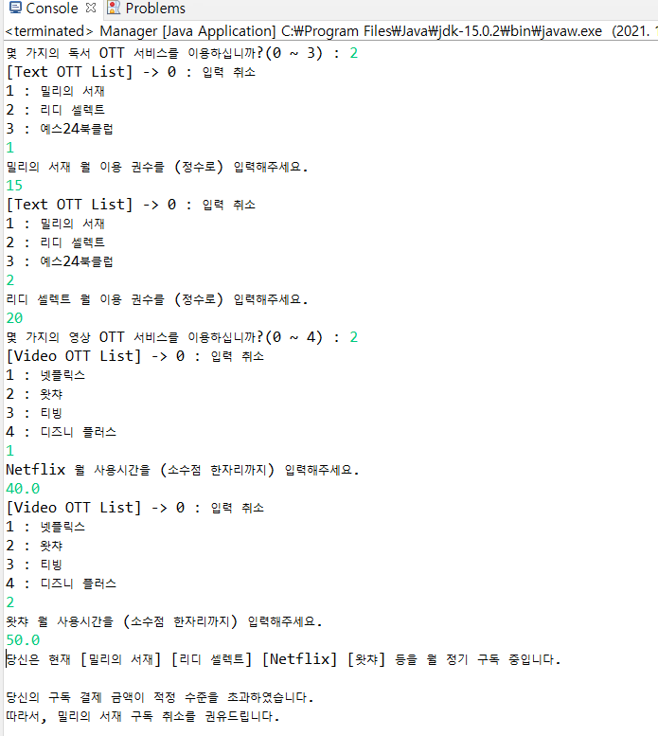
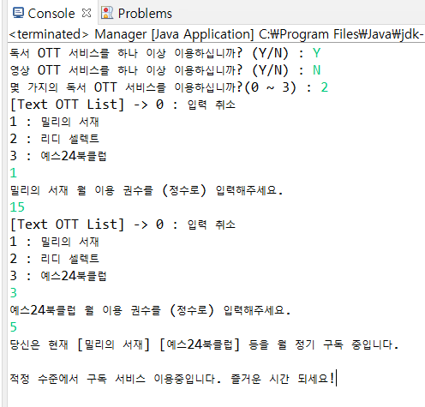
3. 실행 설명
▼ 구독 서비스 사용이 낭비인 경우
▼ 구독 서비스 사용이 적절한 소비인 경우

Slide 11
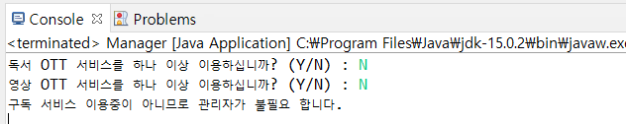
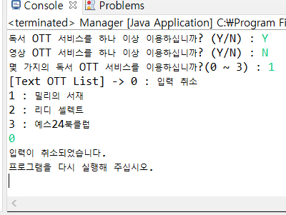
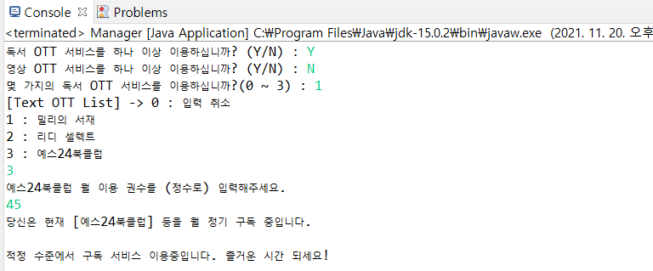
3. 실행 설명
▼ 구독 서비스 사용 안 하는 경우
▼ 중간에 입력을 취소한 경우
▼ 구독 서비스를 하나만 (적절히) 사용하는 경우

Slide 12
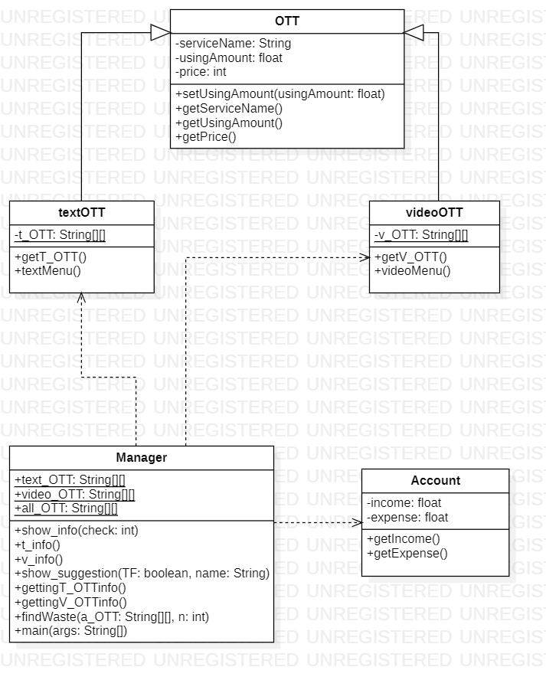
4. UML 다이어그램
class : 5개
상속 : 2
M.P. : 3

